Slide 1

Abiturprüfung Mathematik 2019 Baden-Württemberg
Allgemeinbildende Gymnasien
Wahlteil Analytische Geometrie B 1
Lösung der Aufgabe B 1
klaus_messner@web.de www.elearning-freiburg.de

Slide 2
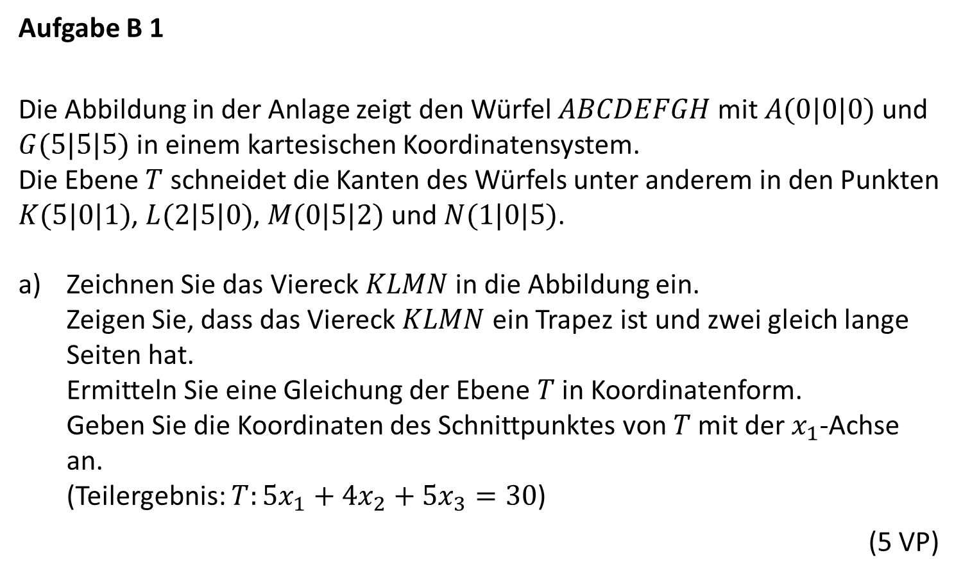
Wahlteil 2019 – Aufgabe B 1
Aufgabe B 1
Die Abbildung in der Anlage zeigt den Würfel $ABCDEFGH$ mit $A(0|0|0)$ und $G(5|5|5)$ in einem kartesischen Koordinatensystem.
Die Ebene $T$ schneidet die Kanten des Würfels unter anderem in den Punkten $K(5|0|1)$, $L(2|5|0)$, $M(0|5|2)$ und $N(1|0|5)$.
Zeichnen Sie das Viereck $KLMN$ in die Abbildung ein.
Zeigen Sie, dass das Viereck $KLMN$ ein Trapez ist und zwei gleich lange Seiten hat.
Ermitteln Sie eine Gleichung der Ebene $T$ in Koordinatenform.
Geben Sie die Koordinaten des Schnittpunktes von $T$ mit der $x_{1}$-Achse an.
(Teilergebnis: $T:5x_{1}+4x_{2}+5x_{3}=30$)
(5 VP)

Slide 3
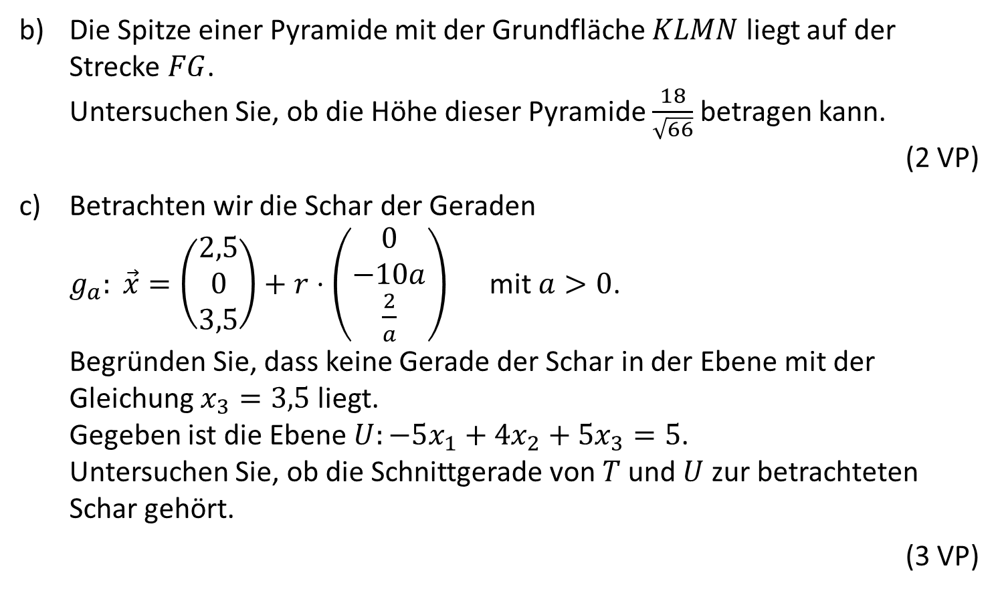
Wahlteil 2019 – Aufgabe B 1
Die Spitze einer Pyramide mit der Grundfläche $KLMN$ liegt auf der Strecke $FG$.
Untersuchen Sie, ob die Höhe dieser Pyramide $\frac{18}{\sqrt{66}}$ betragen kann.
(2 VP)
Betrachten wir die Schar der Geraden
$g_{a}: \vec{x}=\left(\begin{aligned}2,5 \\ 0 \\ 3,5\end{aligned}\right)+r⋅\left(\begin{aligned}0 \\ −10a \\ \frac{2}{a}\end{aligned}\right)$ mit $a>0$.
Begründen Sie, dass keine Gerade der Schar in der Ebene mit der Gleichung $x_{3}=3,5$ liegt.
Gegeben ist die Ebene $U:−5x_{1}+4x_{2}+5x_{3}=5$.
Untersuchen Sie, ob die Schnittgerade von $T$ und $U$ zur betrachteten Schar gehört.
(3 VP)

Slide 4
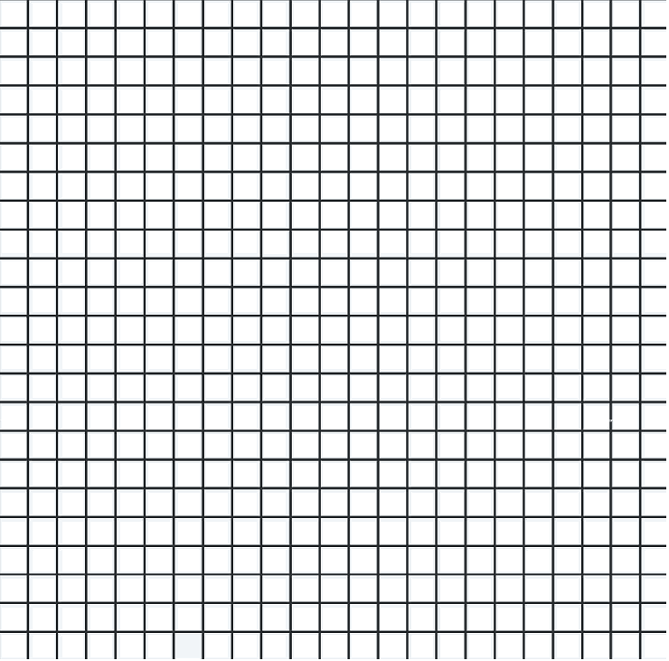














Wahlteil 2019 – Aufgabe B 1
$$x_{3}$$
$$E$$
$$H$$
$$F$$
$$G$$
$$1$$
$$A$$
$$1$$
$$D$$
$$x_{2}$$
$$1$$
$$B$$
$$C$$
$$x_{1}$$

Slide 5








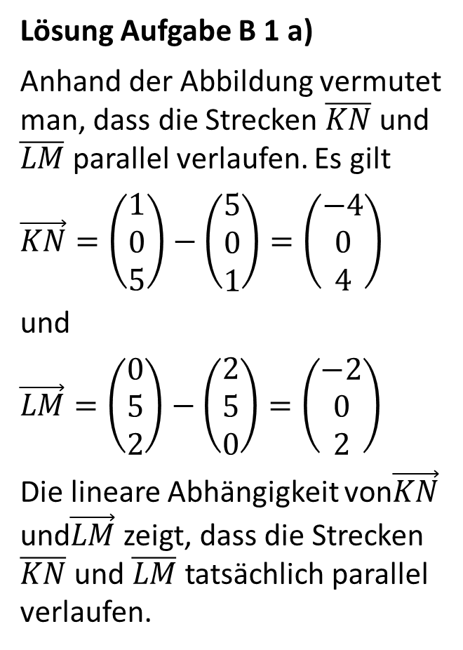










Wahlteil 2019 – Aufgabe B 1
$K(5|0|1)$
$L(2|5|0)$
$M(0|5|2)$
$N(1|0|5)$
Lösung Aufgabe B 1 a)
Anhand der Abbildung vermutet
man, dass die Strecken $\overline{KN}$ und
$\overline{LM}$ parallel verlaufen. Es gilt
$\vec{KN}=\left(\begin{aligned}1 \\ 0 \\ 5\end{aligned}\right)−\left(\begin{aligned}5 \\ 0 \\ 1\end{aligned}\right)=\left(\begin{aligned}−4 \\ 0 \\ 4\end{aligned}\right)$
und
$\vec{LM}=\left(\begin{aligned}0 \\ 5 \\ 2\end{aligned}\right)−\left(\begin{aligned}2 \\ 5 \\ 0\end{aligned}\right)=\left(\begin{aligned}−2 \\ 0 \\ 2\end{aligned}\right)$
Die lineare Abhängigkeit von$\vec{KN}$ und$\vec{LM}$ zeigt, dass die Strecken $\overline{KN}$ und $\overline{LM}$ tatsächlich parallel verlaufen.
$$x_{3}$$
Skizze der Ebene $T$
$$E$$
$$H$$
$$N$$
$$F$$
$$G$$
$$T$$
$$M$$
$$1$$
$$A$$
$$1$$
$$D$$
$$x_{2}$$
$$1$$
$$L$$
$$K$$
$$B$$
$$C$$
$$x_{1}$$

Slide 6
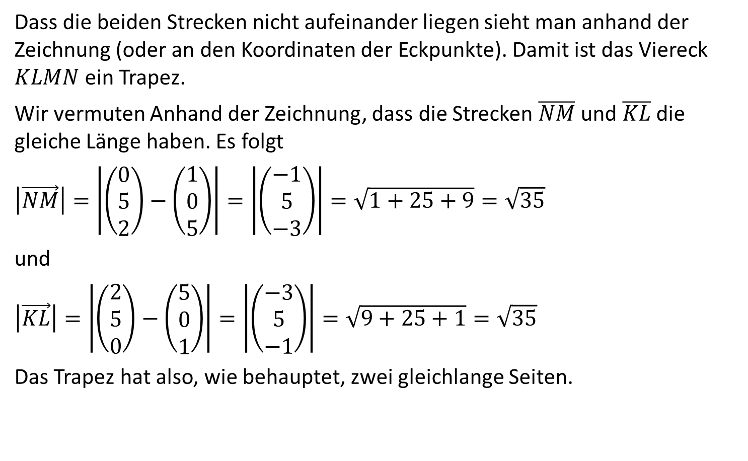
Wahlteil 2019 – Aufgabe B 1
$K(5|0|1)$
$L(2|5|0)$
$M(0|5|2)$
$N(1|0|5)$
Dass die beiden Strecken nicht aufeinander liegen sieht man anhand der Zeichnung (oder an den Koordinaten der Eckpunkte). Damit ist das Viereck $KLMN$ ein Trapez.
Wir vermuten Anhand der Zeichnung, dass die Strecken $\overline{NM}$ und $\overline{KL}$ die gleiche Länge haben. Es folgt
$\left|\vec{NM}\right|=\left|\left(\begin{aligned}0 \\ 5 \\ 2\end{aligned}\right)−\left(\begin{aligned}1 \\ 0 \\ 5\end{aligned}\right)\right|=\left|\left(\begin{aligned}−1 \\ 5 \\ −3\end{aligned}\right)\right|=\sqrt{1+25+9}=\sqrt{35}$
und
$\left|\vec{KL}\right|=\left|\left(\begin{aligned}2 \\ 5 \\ 0\end{aligned}\right)−\left(\begin{aligned}5 \\ 0 \\ 1\end{aligned}\right)\right|=\left|\left(\begin{aligned}−3 \\ 5 \\ −1\end{aligned}\right)\right|=\sqrt{9+25+1}=\sqrt{35}$
Das Trapez hat also, wie behauptet, zwei gleichlange Seiten.

Slide 7
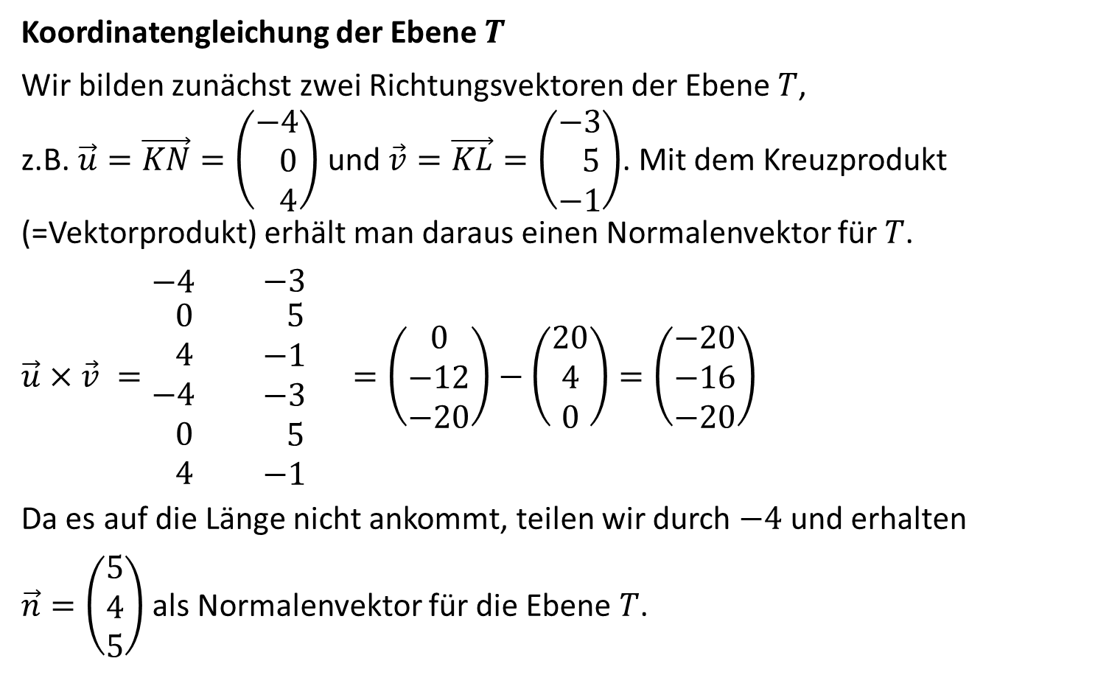
Wahlteil 2019 – Aufgabe B 1
$K(5|0|1)$
$L(2|5|0)$
$M(0|5|2)$
$N(1|0|5)$
Koordinatengleichung der Ebene $T$
Wir bilden zunächst zwei Richtungsvektoren der Ebene $T$,
z.B. $\vec{u}=\vec{KN}=\left(\begin{aligned}−4 \\ 0 \\ 4\end{aligned}\right)$ und $\vec{v}=\vec{KL}=\left(\begin{aligned}−3 \\ 5 \\ −1\end{aligned}\right)$. Mit dem Kreuzprodukt (=Vektorprodukt) erhält man daraus einen Normalenvektor für $T$.
$\vec{u}×\vec{v} =\begin{matrix}−4 \\ \begin{aligned} 0 \\ 4 \\ −4 \\ 0 \\ 4\end{aligned}\end{matrix} \begin{matrix}−3 \\ \begin{aligned} 5 \\ −1 \\ −3 \\ 5 \\ −1\end{aligned}\end{matrix} =\left(\begin{aligned}0 \\ −12 \\ −20\end{aligned}\right)−\left(\begin{aligned}20 \\ 4 \\ 0\end{aligned}\right)=\left(\begin{aligned}−20 \\ −16 \\ −20\end{aligned}\right)$
Da es auf die Länge nicht ankommt, teilen wir durch $−4$ und erhalten
$\vec{n}=\left(\begin{aligned}5 \\ 4 \\ 5\end{aligned}\right)$ als Normalenvektor für die Ebene $T$.

Slide 8


Wahlteil 2019 – Aufgabe B 1
$K(5|0|1)$
$\vec{n}=\left(\begin{aligned}5 \\ 4 \\ 5\end{aligned}\right)$
Damit haben wir $T:5x_{1}+4x_{2}+5x_{3}=d$ mit einem noch unbekannten $d$.
Da $K$ in $T$ liegt können wir $d$ durch Einsetzen bestimmen:
$5⋅5+4⋅0+5⋅1=30=d$.
Ergebnis:
Die Koordinatengleichung für $T$ lautet $T:5x_{1}+4x_{2}+5x_{3}=30$.

Slide 9

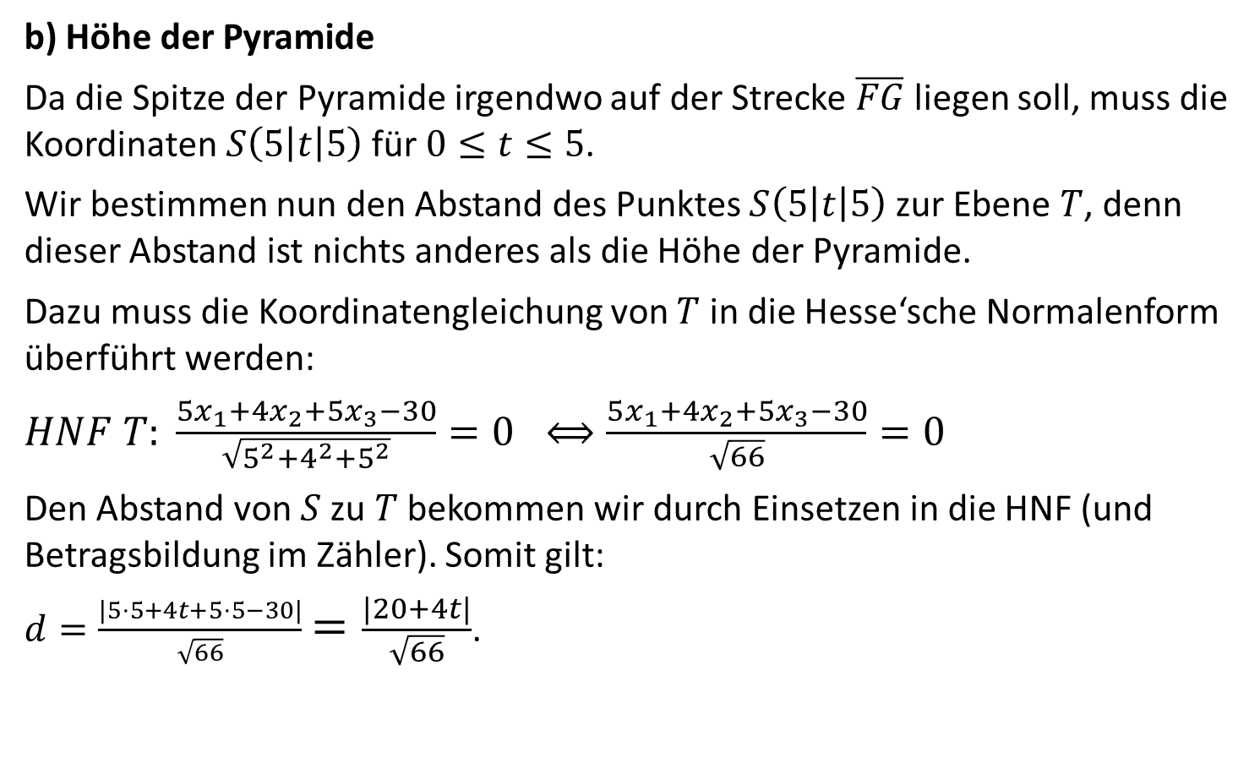
Wahlteil 2019 – Aufgabe B 1
$$T:5x_{1}+4x_{2}+5x_{3}=30$$
b) Höhe der Pyramide
Da die Spitze der Pyramide irgendwo auf der Strecke $\overline{FG}$ liegen soll, muss die Koordinaten $S\left(5\left|t\right|5\right)$ für $0≤t≤5$.
Wir bestimmen nun den Abstand des Punktes $S\left(5\left|t\right|5\right)$ zur Ebene $T$, denn dieser Abstand ist nichts anderes als die Höhe der Pyramide.
Dazu muss die Koordinatengleichung von $T$ in die Hesse‘sche Normalenform überführt werden:
$HNF T: \frac{5x_{1}+4x_{2}+5x_{3}−30}{\sqrt{5^{2}+4^{2}+5^{2}}}=0 ⟺\frac{5x_{1}+4x_{2}+5x_{3}−30}{\sqrt{66}}=0$
Den Abstand von $S$ zu $T$ bekommen wir durch Einsetzen in die HNF (und Betragsbildung im Zähler). Somit gilt:
$d=\frac{|5⋅5+4t+5⋅5−30|}{\sqrt{66}}=\frac{|20+4t|}{\sqrt{66}}$.

Slide 10
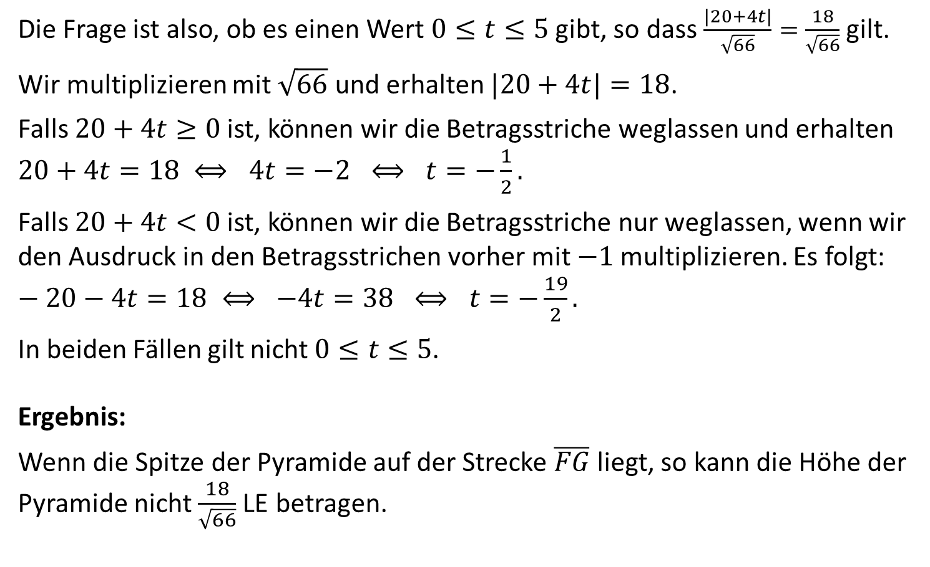
Wahlteil 2019 – Aufgabe B 1
Die Frage ist also, ob es einen Wert $0≤t≤5$ gibt, so dass $\frac{|20+4t|}{\sqrt{66}}=\frac{18}{\sqrt{66}}$ gilt.
Wir multiplizieren mit $\sqrt{66}$ und erhalten $|20+4t|=18$.
Falls $20+4t≥0$ ist, können wir die Betragsstriche weglassen und erhalten $20+4t=18 ⟺ 4t=−2 ⟺ t=−\frac{1}{2}.$
Falls $20+4t<0$ ist, können wir die Betragsstriche nur weglassen, wenn wir den Ausdruck in den Betragsstrichen vorher mit $−1$ multiplizieren. Es folgt: $−20−4t=18 ⟺ −4t=38 ⟺ t=−\frac{19}{2}.$
In beiden Fällen gilt nicht $0≤t≤5$.
Ergebnis:
Wenn die Spitze der Pyramide auf der Strecke $\overline{FG}$ liegt, so kann die Höhe der Pyramide nicht $\frac{18}{\sqrt{66}}$ LE betragen.

Slide 11
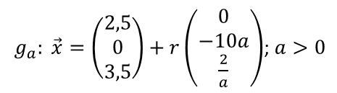
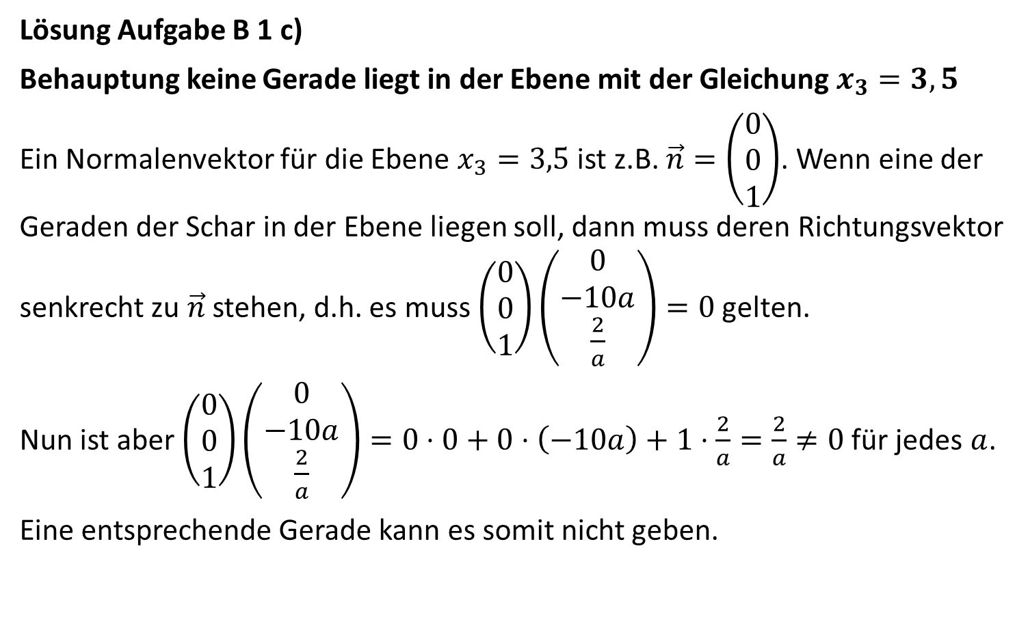
Wahlteil 2019 – Aufgabe B 1
$g_{a}: \vec{x}=\left(\begin{aligned}2,5 \\ 0 \\ 3,5\end{aligned}\right)+r\left(\begin{aligned}0 \\ −10a \\ \frac{2}{a}\end{aligned}\right)$; $a>0$
Lösung Aufgabe B 1 c)
Behauptung keine Gerade liegt in der Ebene mit der Gleichung $x_{3}=3,5$
Ein Normalenvektor für die Ebene $x_{3}=3,5$ ist z.B. $\vec{n}=\left(\begin{aligned}0 \\ 0 \\ 1\end{aligned}\right)$. Wenn eine der Geraden der Schar in der Ebene liegen soll, dann muss deren Richtungsvektor senkrecht zu $\vec{n}$ stehen, d.h. es muss $\left(\begin{aligned}0 \\ 0 \\ 1\end{aligned}\right)\left(\begin{aligned}0 \\ −10a \\ \frac{2}{a}\end{aligned}\right)=0$ gelten.
Nun ist aber $\left(\begin{aligned}0 \\ 0 \\ 1\end{aligned}\right)\left(\begin{aligned}0 \\ −10a \\ \frac{2}{a}\end{aligned}\right)=0⋅0+0⋅\left(−10a\right)+1⋅\frac{2}{a}=\frac{2}{a}≠0$ für jedes $a$.
Eine entsprechende Gerade kann es somit nicht geben.

Slide 12

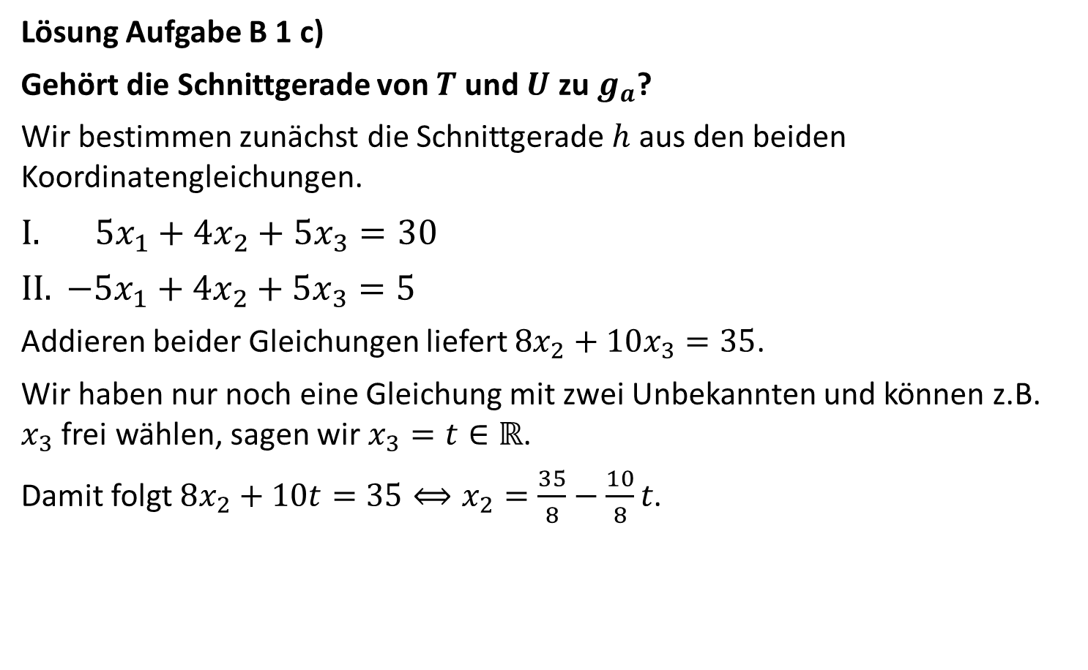
Wahlteil 2019 – Aufgabe B 1
$T: 5x_{1}+4x_{2}+5x_{3}=30$
$U: −5x_{1}+4x_{2}+5x_{3}=5$
Lösung Aufgabe B 1 c)
Gehört die Schnittgerade von $T$ und $U$ zu $g_{a}$?
Wir bestimmen zunächst die Schnittgerade $h$ aus den beiden Koordinatengleichungen.
$I. 5x_{1}+4x_{2}+5x_{3}=30$
$II. −5x_{1}+4x_{2}+5x_{3}=5$
Addieren beider Gleichungen liefert $8x_{2}+10x_{3}=35$.
Wir haben nur noch eine Gleichung mit zwei Unbekannten und können z.B. $x_{3}$ frei wählen, sagen wir $x_{3}=t∈ℝ$.
Damit folgt $8x_{2}+10t=35⟺x_{2}=\frac{35}{8}−\frac{10}{8}t$.

Slide 13

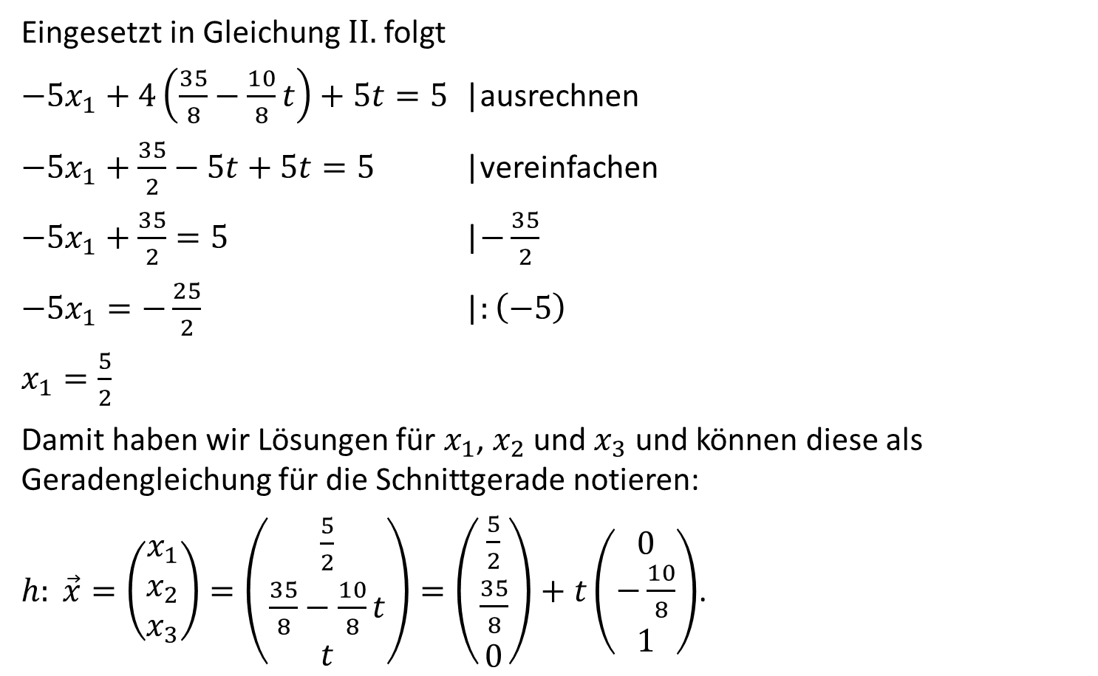
Wahlteil 2019 – Aufgabe B 1
$II. −5x_{1}+4x_{2}+5x_{3}=5$
$x_{3}=t; x_{2}=\frac{35}{8}−\frac{10}{8}t$
$g_{a}: \vec{x}=\left(\begin{aligned}2,5 \\ 0 \\ 3,5\end{aligned}\right)+r\left(\begin{aligned}0 \\ −10a \\ \frac{2}{a}\end{aligned}\right)$; $a>0$
Eingesetzt in Gleichung $II.$ folgt
$−5x_{1}+4\left(\frac{35}{8}−\frac{10}{8}t\right)+5t=5$ |ausrechnen
$−5x_{1}+\frac{35}{2}−5t+5t=5$ |vereinfachen
$−5x_{1}+\frac{35}{2}=5$ |$−\frac{35}{2}$
$−5x_{1}=−\frac{25}{2}$ |$:\left(−5\right)$
$x_{1}=\frac{5}{2}$
Damit haben wir Lösungen für $x_{1}$, $x_{2}$ und $x_{3}$ und können diese als Geradengleichung für die Schnittgerade notieren:
$h: \vec{x}=\left(\begin{aligned}x_{1} \\ x_{2} \\ x_{3}\end{aligned}\right)=\left(\begin{aligned}\frac{5}{2} \\ \frac{35}{8}−\frac{10}{8}t \\ t\end{aligned}\right)=\left(\begin{aligned}\frac{5}{2} \\ \frac{35}{8} \\ 0\end{aligned}\right)+t\left(\begin{aligned}0 \\ −\frac{10}{8} \\ 1\end{aligned}\right)$.

Slide 14

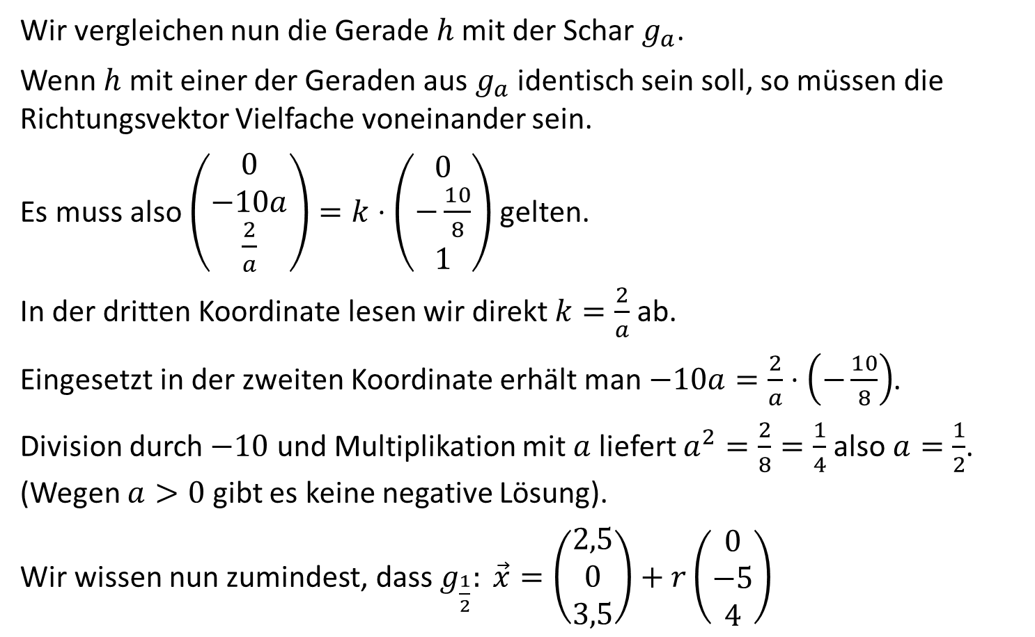
Wahlteil 2019 – Aufgabe B 1
$g_{a}: \vec{x}=\left(\begin{aligned}2,5 \\ 0 \\ 3,5\end{aligned}\right)+r\left(\begin{aligned}0 \\ −10a \\ \frac{2}{a}\end{aligned}\right)$; $a>0$
$$h: \vec{x}=\left(\begin{aligned}2,5 \\ \frac{35}{8} \\ 0\end{aligned}\right)+t\left(\begin{aligned}0 \\ −\frac{10}{8} \\ 1\end{aligned}\right)$$
Wir vergleichen nun die Gerade $h$ mit der Schar $g_{a}$.
Wenn $h$ mit einer der Geraden aus $g_{a}$ identisch sein soll, so müssen die Richtungsvektor Vielfache voneinander sein.
Es muss also $\left(\begin{aligned}0 \\ −10a \\ \frac{2}{a}\end{aligned}\right)=k⋅\left(\begin{aligned}0 \\ −\frac{10}{8} \\ 1\end{aligned}\right)$ gelten.
In der dritten Koordinate lesen wir direkt $k=\frac{2}{a}$ ab.
Eingesetzt in der zweiten Koordinate erhält man $−10a=\frac{2}{a}⋅\left(−\frac{10}{8}\right)$.
Division durch $−10$ und Multiplikation mit $a$ liefert $a^{2}=\frac{2}{8}=\frac{1}{4}$ also $a=\frac{1}{2}$.
(Wegen $a>0$ gibt es keine negative Lösung).
Wir wissen nun zumindest, dass $g_{\frac{1}{2}}: \vec{x}=\left(\begin{aligned}2,5 \\ 0 \\ 3,5\end{aligned}\right)+r\left(\begin{aligned}0 \\ −5 \\ 4\end{aligned}\right)$

Slide 15
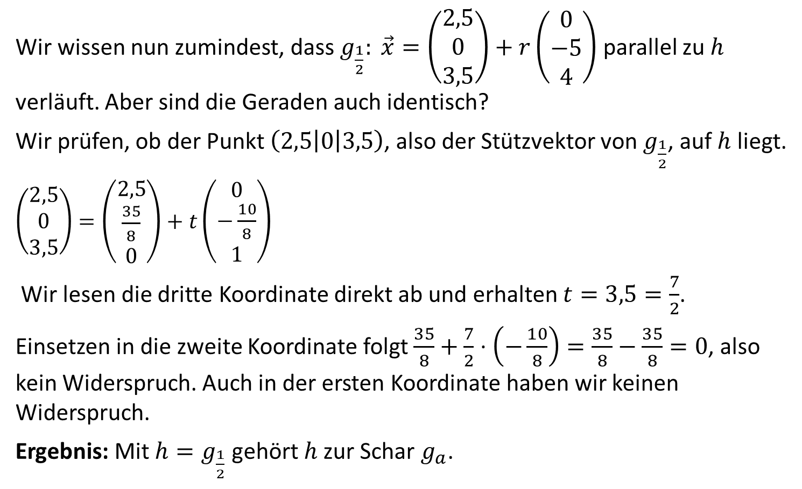
Wahlteil 2019 – Aufgabe B 1
$g_{a}: \vec{x}=\left(\begin{aligned}2,5 \\ 0 \\ 3,5\end{aligned}\right)+r\left(\begin{aligned}0 \\ −10a \\ \frac{2}{a}\end{aligned}\right)$; $a>0$
$$h: \vec{x}=\left(\begin{aligned}2,5 \\ \frac{35}{8} \\ 0\end{aligned}\right)+t\left(\begin{aligned}0 \\ −\frac{10}{8} \\ 1\end{aligned}\right)$$
Wir wissen nun zumindest, dass $g_{\frac{1}{2}}: \vec{x}=\left(\begin{aligned}2,5 \\ 0 \\ 3,5\end{aligned}\right)+r\left(\begin{aligned}0 \\ −5 \\ 4\end{aligned}\right)$ parallel zu $h$ verläuft. Aber sind die Geraden auch identisch?
Wir prüfen, ob der Punkt $\left(2,5\left|0\right|3,5\right)$, also der Stützvektor von $g_{\frac{1}{2}}$, auf $h$ liegt.
$\left(\begin{aligned}2,5 \\ 0 \\ 3,5\end{aligned}\right)=\left(\begin{aligned}2,5 \\ \frac{35}{8} \\ 0\end{aligned}\right)+t\left(\begin{aligned}0 \\ −\frac{10}{8} \\ 1\end{aligned}\right)$
Wir lesen die dritte Koordinate direkt ab und erhalten $t=3,5=\frac{7}{2}$.
Einsetzen in die zweite Koordinate folgt $\frac{35}{8}+\frac{7}{2}⋅\left(−\frac{10}{8}\right)=\frac{35}{8}−\frac{35}{8}=0$, also kein Widerspruch. Auch in der ersten Koordinate haben wir keinen Widerspruch.
Ergebnis: Mit $h=g_{\frac{1}{2}}$ gehört $h$ zur Schar $g_{a}$.

